Slide 1



Đề tài: Số 3( tiết 1)
Lứa tuổi: Mẫu giáo nhỡ( 4- 5 tuổi)
Thời gian: 25- 30 phút
Người dạy: Nguyễn Thị Thường
Nguyễn Thị Hồng

Slide 2
Ôn số lượng trong phạm vi 2

Slide 3





2
2
2

Slide 4

Tạo nhóm số lượng trong phạm vi 3
Nhận biết số 3

Slide 5
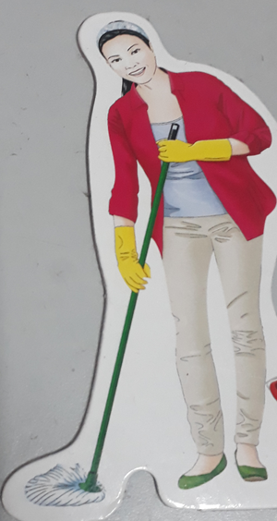
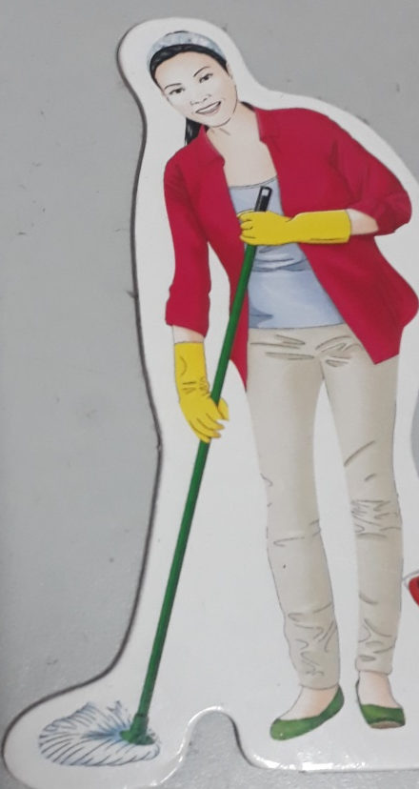
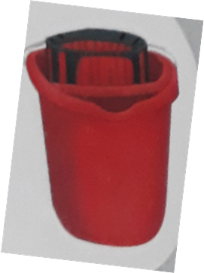

3
2

Slide 6

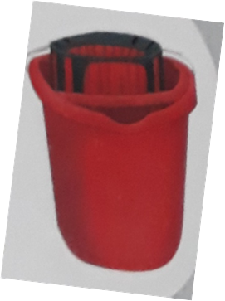
3
3

Slide 7
3

Slide 8

Ôn luyện, củng cố

Slide 9

Trò chơi 1: Ai thông minh

Slide 10
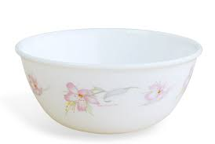

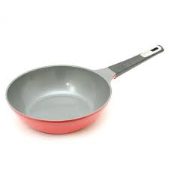
3

Slide 11
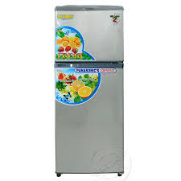
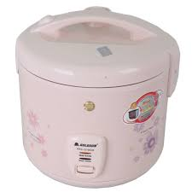

3

Slide 12
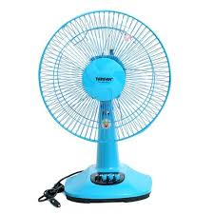
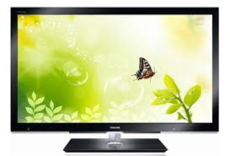
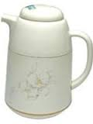
3

Slide 13

Trò chơi 2: Gia đình tài tử

